Slide 1
ПРОГРАММА ПО ФОРМИРОВАНИЮ ФИНАНСОВОЙ ГРАМОТНОСТИ ДОШОЛЬНИКОВ Название: «Маленький финансист» Автор проекта: Линева Н.И
Notes:
Оригинальные шаблоны для презентаций: https://presentation-creation.ru/powerpoint-templates.html
Бесплатно и без регистрации.

Slide 2
.
"финансовая грамотность" - результат процесса финансового образования, который определяется как сочетание осведомленности, знаний, умений и поведенческих моделей, необходимых для принятия успешных финансовых решений и в конечном итоге для достижения финансового благосостояния.

Slide 3
Принципы ФГОС
полноценное проживание ребенком всех этапов детства, обогащение детского развития.
построение образовательной деятельности на основе индивидуальных особенностей каждого ребенка;
содействие и сотрудничество детей и взрослых, признание ребенка полноценным участником (субъектом) образовательных отношений;
поддержка инициативы детей в различных видах деятельности
сотрудничество дошкольной образовательной организации с семьёй;
приобщение детей к социокультурным нормам;
формирование познавательных интересов и познавательных действий ребенка в различных видах деятельности;
возрастная адекватность дошкольного образования:
учёт этнокультурной ситуации развития детей.

Slide 4
Актуальность
формирование правильной ориентации ребёнка в экономических явлениях, необходимостью преемственности в знакомстве с экономикой между первыми ступенями образовательной системы – детским садом и школой.

Slide 5
Мониторинг

Slide 6
Цель:
Формирование финансовой грамотности, основ финансово грамотного поведения у детей старшего дошкольного возраста.

Slide 7
Задачи:
Положить начало формированию финансово-экономического мышления;
Заложить правильное отношение к финансовым ресурсам;
Учить понимать и ценить предметный мир( мир вещей, как результат труда людей);
Стимулировать мотивацию к бережливости, накоплению, полезным тратам;
Обогатить словарный запас дошкольников основными финансово- экономическими понятиями, соответствующими их возрасту;
Содействовать проявлению интереса у детей к профессиональной деятельности взрослых;
Воспитывать уважение к своему и чужому труду;
Воспитывать нравственно-экономические качества личности: трудолюбие, деловитость, предприимчивость, добросовестность, ответственность и самоконтроль.

Slide 8
Новизна:
Преобразование форм, методов и приемов, используемых в работе по формированию у дошкольников первоначальных знаний по экономическому развитию по всем направлениям развития ребенка.

Slide 9
Ожидаемые результаты:
-Активно используют в игровой деятельности основные экономические понятия и категории.
- Осознают и соизмеряют свои потребности и возможности;
- Приобретут знания и представления о профессиях;
- Осознают смысл таких базисных качеств экономической деятельности людей, как экономность, бережливость, рациональность, трудолюбие.
- Применяют на практике полученные знания, устанавливают разумные финансовые отношения в различных сферах жизнедеятельности.

Slide 10
Этапы реализации проекта
Подготовительный
Цель. Определение основных направлений работы
2.Организационный
Цель. Составление плана проекта
3.Практический
Цель. Проведение мероприятий проекта
4. Аналитический
Цель. Систематизирование результата.

Slide 11
Работа по реализации проекта ведётся в 3-х направлениях:
Работа с детьми
Взаимодействие с родителями
Создание развивающей
предметно-пространственной среды

Slide 12
БЕСЕДЫ
ИКТ-ИГРЫ
ЧТЕНИЕ ХУД. ЛИТЕР-РЫ
РАБОТА С ДЕТЬМИ
ПОДВИЖНЫЕ ИГРЫ
ПРОДУКТИВНАЯ ДЕЯ-ТЬ
СЮЖЕТНО-РОЛЕВЫЕ ИГРЫ
ДИДАКТИЧЕСКИЕ ИГРЫ
РЕШЕНИЕ МЕТЕМ. И ЛОГИЧ-Х ЗАДАЧ

Slide 13
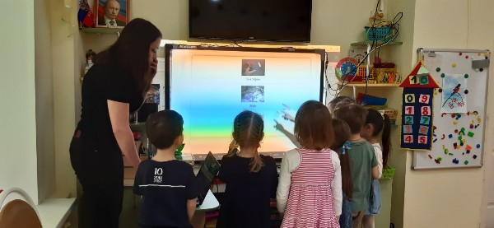
ИКТ-игры

Slide 14
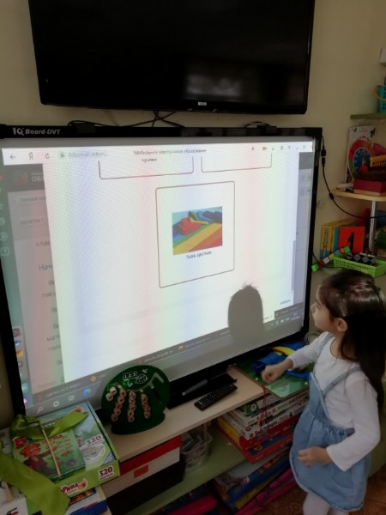
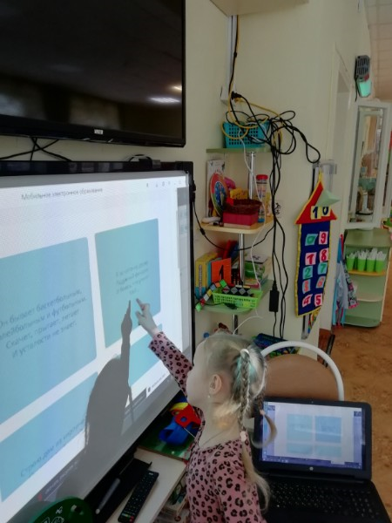
ИКТ- игры

Slide 15
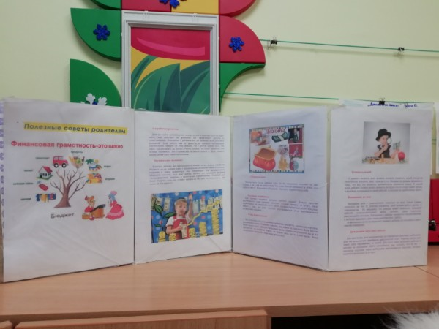
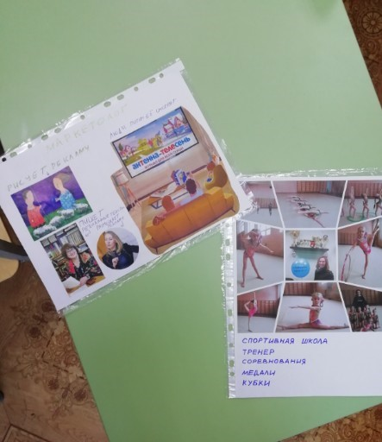
Работа с родителями

Slide 16
БЕСЕДЫ
АНКЕТИРОВАНИЕ
ВЗАИМОДЕЙСТВИЕ С РОДИТЕЛЯМИ
КОНСУЛЬТАЦИИ
ОФОРМЛЕНИЕ СТЕНДА, ПАМЯТКИ

Slide 17
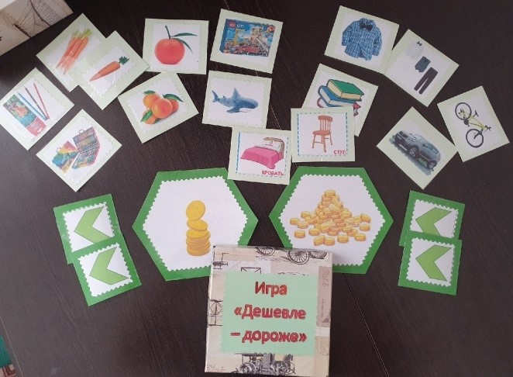
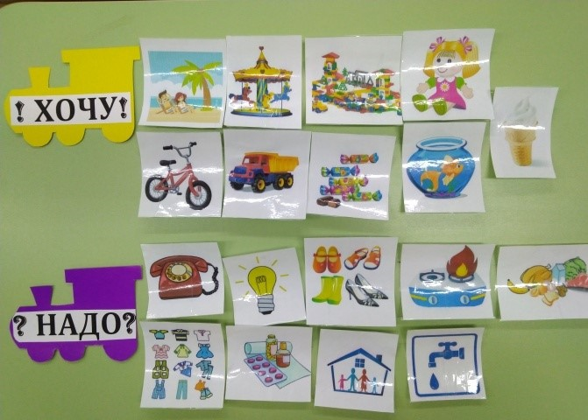
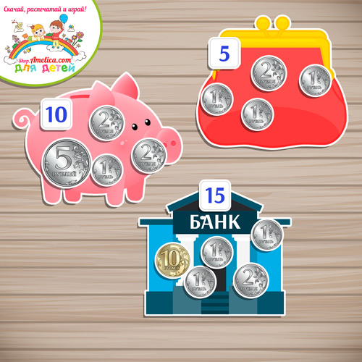
Дидактические игры

Slide 18
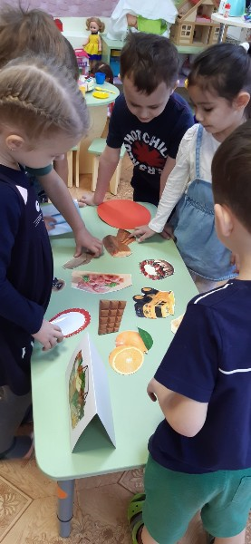
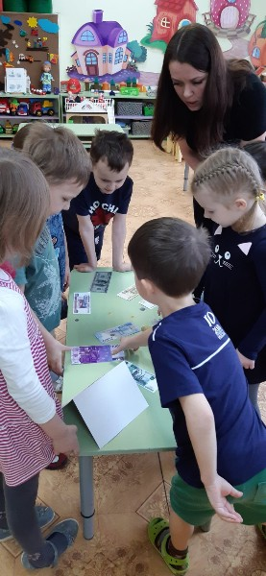

Slide 19
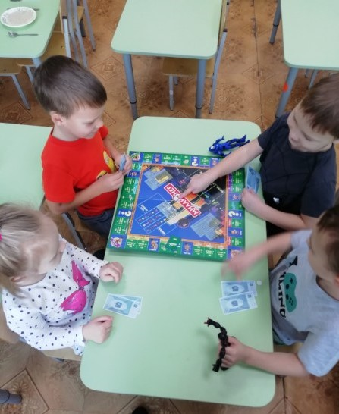
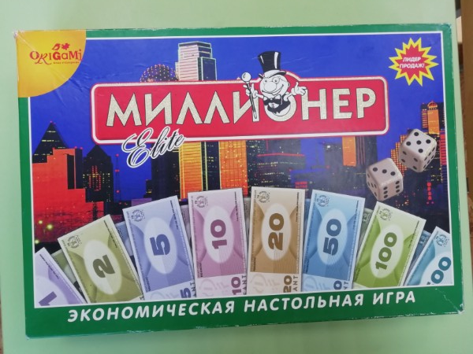
Настольно-печатные игры

Slide 20
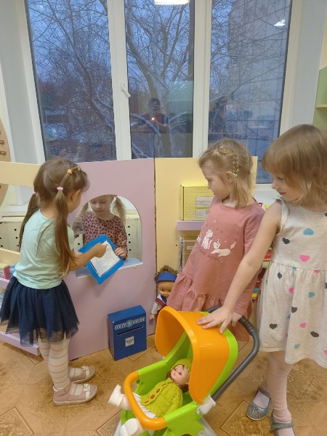
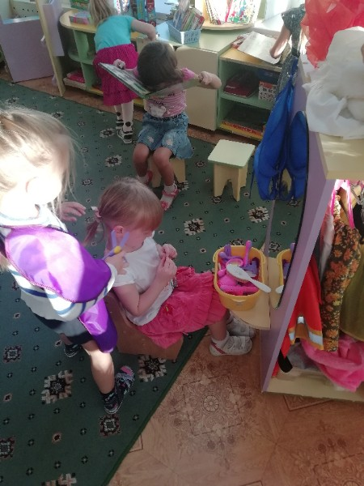
Сюжетно-ролевые игры

Slide 21
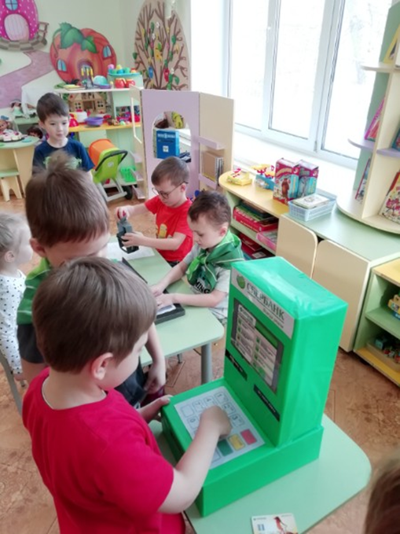

Slide 22
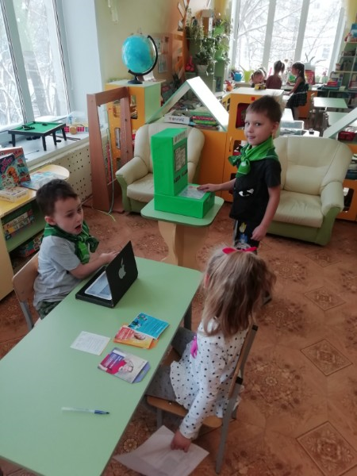
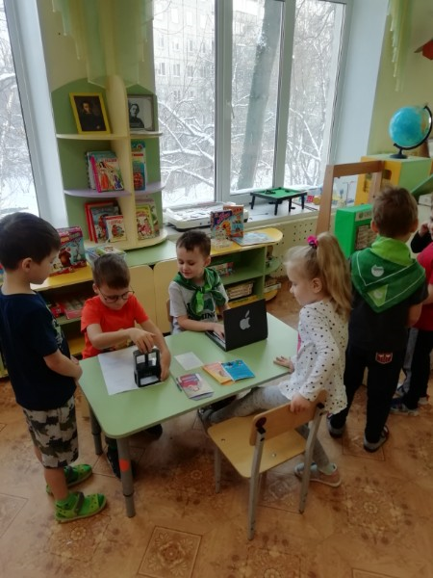

Slide 23
Художественная литература

Slide 24
СПАСИБО ЗА ВНИМАНИЕ

